Slide 1

Programování
Ladění programů, druhy chyb, výjimky a jejich ošetřování

Slide 2
Ladění programu
Proces identifikace, lokalizace a následní odstranění chyby v programu
Pro ladění programu lze využít debugging (většina IDE obsahuje vlastní Debugger)
Vkládání kontrolních výpisů
Sledování logů z běhu programu
Funkcionalitu programu lze ověřovat za pomocí unit testů, které výrazně redukují množství vzinklých chyb

Slide 3
Typy chyb
Syntaktická
Viditelná přímo v IDE (obvykle červené podtržení)
Zabraňuje v kompilaci a spuštění aplikace
V některých případech se nám IDE snaží poradit, jak chybu opravit
Běhová
Vznik výjimek za běhu programu
Tento typ chyby lze odchytnou pomocí try-catch
Nijak nebrání ve spuštění kompilace
Logická
Obvykle chyba v návrhu algoritmu nebo samotné implementaci
Nejsnáze ji nalezneme za pomocí brake point při debuggování

Slide 4
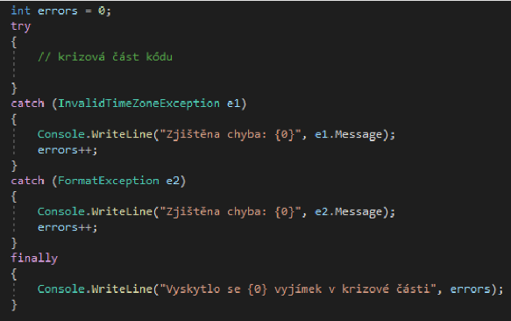
Try-catch
Programová konstrukce, která nám umožňuje zachytávat a spravovat výjimky vzniklé za běhu programu
Typicky výjimky vznikají při práci s externím datovým zdrojem (např.: soubor)
V sekci try se nachází tzv. kritická sekce - část kódu, která může způsobit výjimku
Catch se stará o zachycení předdefinovaných nebo námi vytvořených výjimek
Finally se provede nehledě na to, zda byla nějaká výjimka zachycena

Slide 5
Úrovně testování
Jednotkové testování (Unit Testing)
Testování jednotlivých funkcí/metod
Integrační testování (Integration Testing)
Ověřuje spolupráci modulů
Systémové testování (System Testing)
Kontroluje celý systém jako celek
Akceptační testování (Acceptance Testing)
Ověřuje, zda systém splňuje požadavky uživatele
Lze doplnit i behaviorální testování, simulující práci uživatele nad rámec funkcionality

